Slide 1
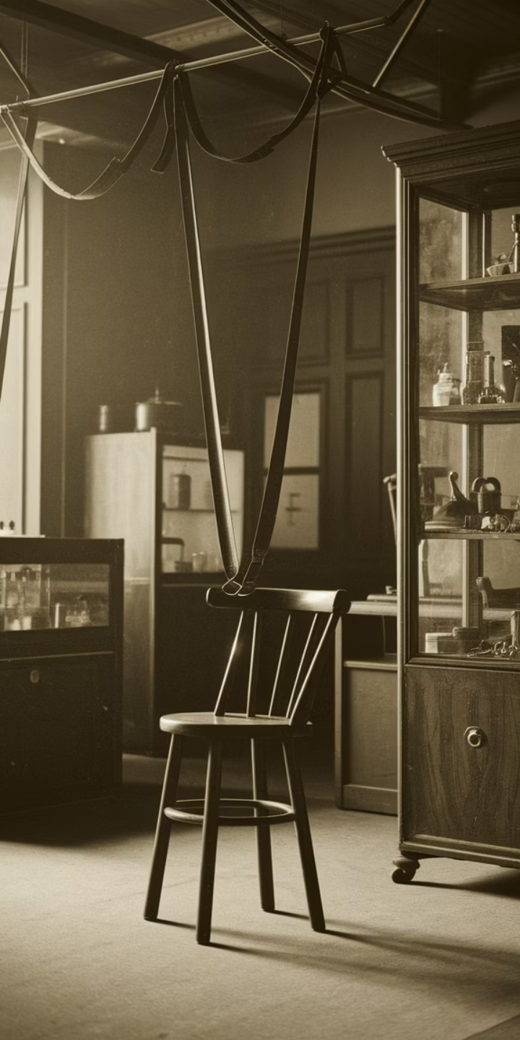
РОЗВИТОК ПСИХОЛОГІЇ XIX СТОЛІТТЯ
Запрошуємо до захоплюючої подорожі становленням психології як науки. Розглянемо ключові постаті, відкриття та теорії.
Побачимо, як філософські роздуми перетворились на наукові експерименти, змінивши наше розуміння людської психіки назавжди.

Slide 2
Вступ: Стан психології на початку XIX ст.
Під крилом філософії
Ключові питання
На початку XIX століття психологія не існувала як окрема наука. Вона була розділом філософії.
Філософи дискутували про джерела людських знань та природу свідомості.
Дослідники зосереджувались на теоретичних міркуваннях про природу людської душі.
Вивчали питання волі, емоцій та мислення через призму філософських учень.

Slide 3
Передумови емансипації психології
Медичні спостереження
Біологічні відкриття
Лікарі почали систематично вивчати зв'язок між мозковими травмами та психічними змінами.
Прогрес у фізіології нервової системи відкрив шлях до розуміння фізичних основ психіки.
Пошук об'єктивності
Зростало прагнення застосувати науковий метод для вивчення психічних процесів.

Slide 4
Наукова революція та впливи
Еволюційна теорія
Фізіологічні дослідження
Експериментальний підхід
Дарвін змінив погляд на походження поведінки та психічних здібностей.
Гельмгольц вивчав швидкість нервового імпульсу та сприйняття.
Вундт запровадив лабораторні методи у психологічні дослідження.

Slide 5
Виникнення експериментальної психології
Наукове визнання
Психологія здобула статус незалежної науки.
Лабораторні дослідження
Вивчення реакцій, відчуттів та сприйняття.
Перша лабораторія
Заснована Вільгельмом Вундтом у Лейпцигу 1879 року.

Slide 6
Вільгельм Вундт і структуралізм
Батько сучасної психології
Елементи свідомості
Вундт створив першу систематичну програму психологічних досліджень. Його лабораторія привабила студентів з усього світу.
Структуралісти прагнули виявити основні компоненти психіки. Вони вивчали відчуття, образи та почуття.
Метод інтроспекції
Навчені спостерігачі описували власні психічні процеси. Вони повідомляли про суб'єктивний досвід під час експериментів.

Slide 7
Впливи німецької філософії і науки
Іммануїл Кант
Розробив теорію пізнання, яка вплинула на розуміння сприйняття.
Йоганн Гербарт
Запропонував математичний підхід до вивчення психічних явищ.
Густав Фехнер
Встановив математичне співвідношення між фізичним стимулом і відчуттям.
Ернст Вебер
Відкрив поріг відчуттів і мінімальну помітну різницю в стимулах.

Slide 8
Розвиток психофізіології
Гельмгольц
Сеченов
Досліджував сприйняття зору і слуху на фізіологічній основі.
Вивчав рефлекторну діяльність головного мозку і "рефлекси головного мозку".
Клінічні спостереження
Дослідження нервів
Мозкові травми допомогли локалізувати психічні функції.
Вимірювання швидкості нервового імпульсу розкрило механізми реакцій.

Slide 9
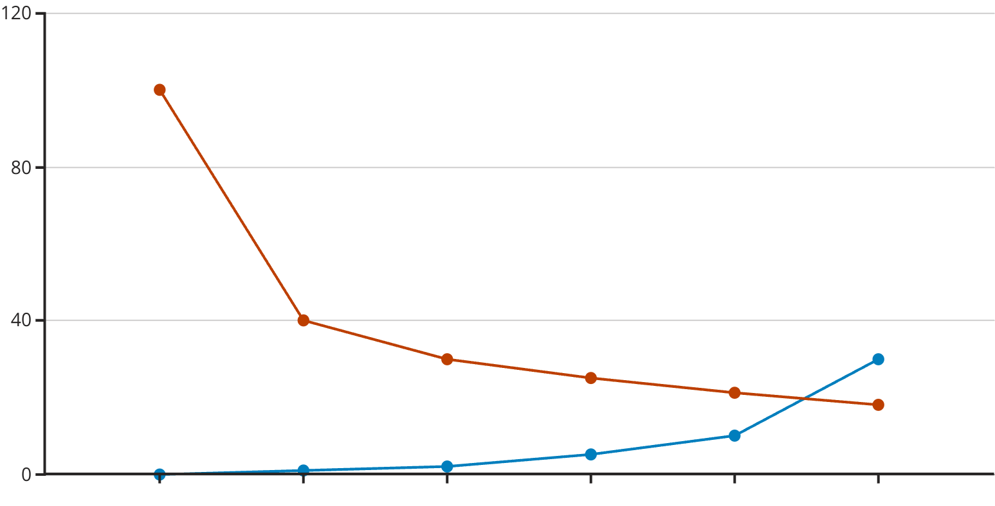
Герман Еббінгауз: Пам'ять як предмет дослідження
Час після вивчення (дні)
Збереження інформації (%)
Еббінгауз застосував експериментальний підхід до вивчення пам'яті. Він запам'ятовував беззмістовні склади та вимірював швидкість забування.
Його відкриття показали, що пам'ять підкоряється математичним закономірностям. Найбільше забування відбувається в перші години.

Slide 10
Виникнення функціоналізму
Потік свідомості
Вільям Джеймс описав свідомість як безперервний потік думок.
Практична функція
Свідомість розглядалась як інструмент адаптації до середовища.
Еволюційна перспектива
Психічні процеси аналізувались з точки зору їхньої корисності.

Slide 11
Джон Дьюї:
Освітня і прикладна психологія
Рефлексивне мислення
Дьюї розширив поняття рефлексу до складних форм мислення. Він описав етапи вирішення проблемних ситуацій.
Психологія в освіті
Впровадив психологічні принципи в педагогічну практику. Розвинув концепцію навчання через практичний досвід.
Прикладне застосування
Сприяв виходу психології за межі лабораторії. Заохочував дослідження реальних життєвих проблем.

Slide 12
Вплив еволюційної теорії Дарвіна
Біологічні основи
Психіка розглядалась як продукт еволюційного розвитку. Поведінка аналізувалась з точки зору адаптивної цінності.
Порівняльна психологія
Дослідники почали систематично вивчати поведінку тварин. Вони шукали еволюційні корені людської психіки.
Психічні здібності
Інтелект і емоції набули еволюційного пояснення. Вчені досліджували спадковість психічних рис.

Slide 13
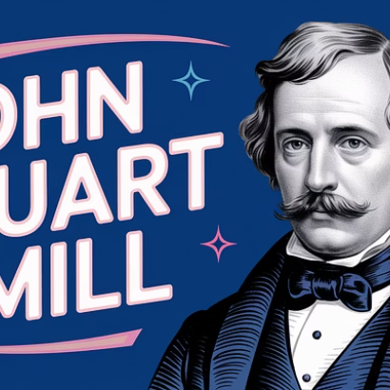
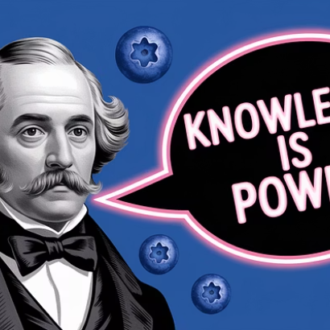
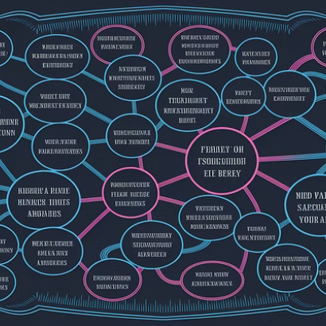
Формування асоціативної психології
Британські вчені Джон Стюарт Мілль та Олександр Бейн розвинули ідею про асоціації як фундаментальний принцип психічного життя.
Вони вивчали закони, за якими ідеї пов'язуються між собою. Їхні роботи заклали основи теорій навчання.

Slide 14
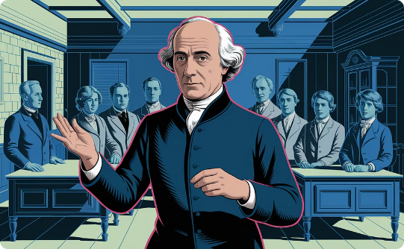
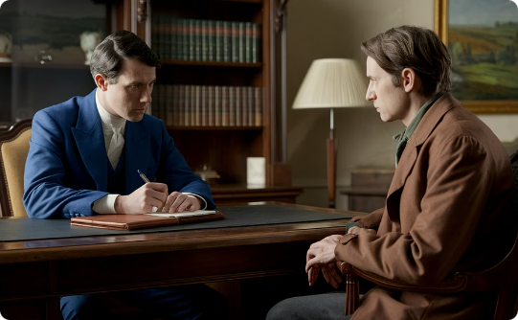
Психопатологія і психіатрія XIX ст.
Медичний підхід
Дослідження істерії
Клінічний метод
Психічні розлади почали розглядатись як хвороби. Створювались перші спеціалізовані лікарні для психічно хворих.
Жан-Мартен Шарко вивчав істерію науковими методами. Його демонстрації гіпнозу привернули увагу медичної спільноти.
Розвивались методи спостереження й опису симптомів. Формувались перші систематичні класифікації психічних розладів.

Slide 15
Зигмунд Фрейд і початок психоаналізу
1856
Рік народження
Зигмунд Фрейд народився в Австро-Угорщині.
1895
Публікація
"Студії з істерії" - перша робота з психоаналізу.
3
Структура психіки
Ід, Его та Супер-его - три компоненти особистості за Фрейдом.
1900
Тлумачення сновидінь
Рік публікації знаменитої книги про підсвідоме.

Slide 16
Соціальна і дитяча психологія
Дослідник
Внесок
Період
Джеймс Марк Болдуін
Стадії дитячого розвитку
1890-ті
Вільям Джеймс
Розвиток соціального "Я"
1880-ті
Стенлі Холл
Вивчення підліткового віку
1890-ті
Альфред Біне
Тести інтелекту для дітей
1900-ті
Зростав інтерес до розвитку дитини та соціальних впливів на особистість. Вчені почали систематично вивчати етапи психічного розвитку.

Slide 17
Жіночий внесок:
Мері Вітон Калкінс і Лета Холлінгворт
Дослідження пам'яті
Гендерні дослідження
Калкінс розвинула метод парних асоціацій. Вона проводила новаторські експерименти з запам'ятовуванням.
Холлінгворт спростувала міфи про інтелектуальну меншовартість жінок. Її роботи показали рівність розумових здібностей.
Академічні бар'єри
Обдарованість
Жінки-психологи долали значні перешкоди. Їхнім досягненням часто не надавали належного визнання.
Холлінгворт вивчала особливості обдарованих дітей. Вона заклала основи психології обдарованості.

Slide 18
Психологія в Російській імперії та Україні
Іван Сеченов
Володимир Бехтєрєв
Українські університети
Опублікував "Рефлекси головного мозку" (1863). Заклав фізіологічні основи психології.
Заснував Психоневрологічний інститут (1907). Розвинув об'єктивну психологію.
Університети Києва, Харкова, Одеси розвивали психологічну науку. Створювались кафедри та лабораторії.
Розвинув теорію про об'єктивне вивчення психічних процесів. Вплинув на формування матеріалістичного напряму.
Вивчав рефлексологію та колективну психологію. Його роботи поєднували психологію і неврологію.
Формувалась власна наукова традиція з увагою до етнопсихології.

Slide 19
Підсумки розвитку психології XIX ст.
1
Наукова трансформація
Формування напрямків
Психологія перетворилась із філософської дисципліни на емпіричну науку. Запроваджено експериментальні методи та кількісні вимірювання.
Виникли структуралізм, функціоналізм, асоціанізм і психоаналіз. Закладено основи для психології XX століття.
Інституціоналізація
Міжнародний характер
З'явились психологічні лабораторії, кафедри та журнали. Психологія набула офіційного академічного статусу.
Психологія розвивалась у різних країнах з національними особливостями. Формувалась міжнародна наукова спільнота.

Slide 20
Вплив XIX століття на сучасну психологію
Методологічний спадок
Експериментальні підходи XIX століття формують основу сучасних досліджень. Кількісні методи й емпіричне тестування гіпотез залишаються ключовими.
Концептуальні основи
Теорії свідомості, підсвідомого та рефлексів еволюціонували. Вони трансформувались у когнітивну нейронауку та психотерапію.
Дисциплінарна структура
Поділ на спеціалізовані галузі почався у XIX столітті. Сьогодні існують десятки психологічних субдисциплін.
Дуалізм підходів
Напруга між природничо-науковим та гуманітарним підходами зберігається. Психологія продовжує балансувати між різними методологіями.

